Slide 1

Documentación del proyecto final
Tienda internacional de ventas on-line

Slide 2
Team:
Lercari, Juan Cruz
Bahillo, Juan Cruz
Costas, Juan Ignacio
Profesora: Daniela Rattia
Tutora: Macarena Muñoz

Slide 3
Contenido
PRESENTACIÓN DEL PROYECTO
Presentación del proyecto e información sobre la estructura de los datos y sus relaciones
DISEÑO DEL DASHBOARD
Diseño del Dashboard donde se visualizaran todos la información con sus respectivas métricas y análisis
EXTRACCIÓN Y TRANSFORMACIÓN DE DATOS
Presentación de las distintas transformaciones sobre el Dataset para utilizarlo en Power BI

Slide 4
Presentación del proyecto

Slide 5
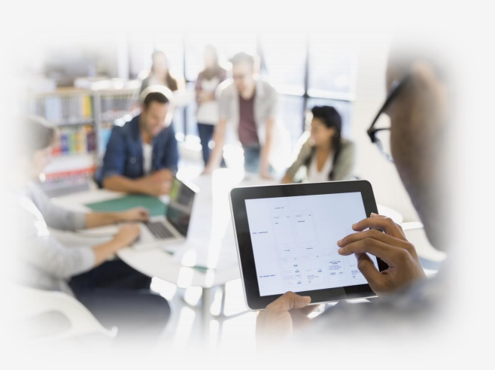
Global Super store Analitycs & BI
El proyecto a llevar a cabo será el análisis integral de una Global Super Store y sus particularidades
Analizaremos y gestionaremos información referida a ventas, rentabilidad, clientes, envíos y productos.
Los resultados serán expuestos en un dashboard interactivo que facilitara tanto la gestión como la toma de decisiones de las esferas ejecutivas de la organización.

Slide 6
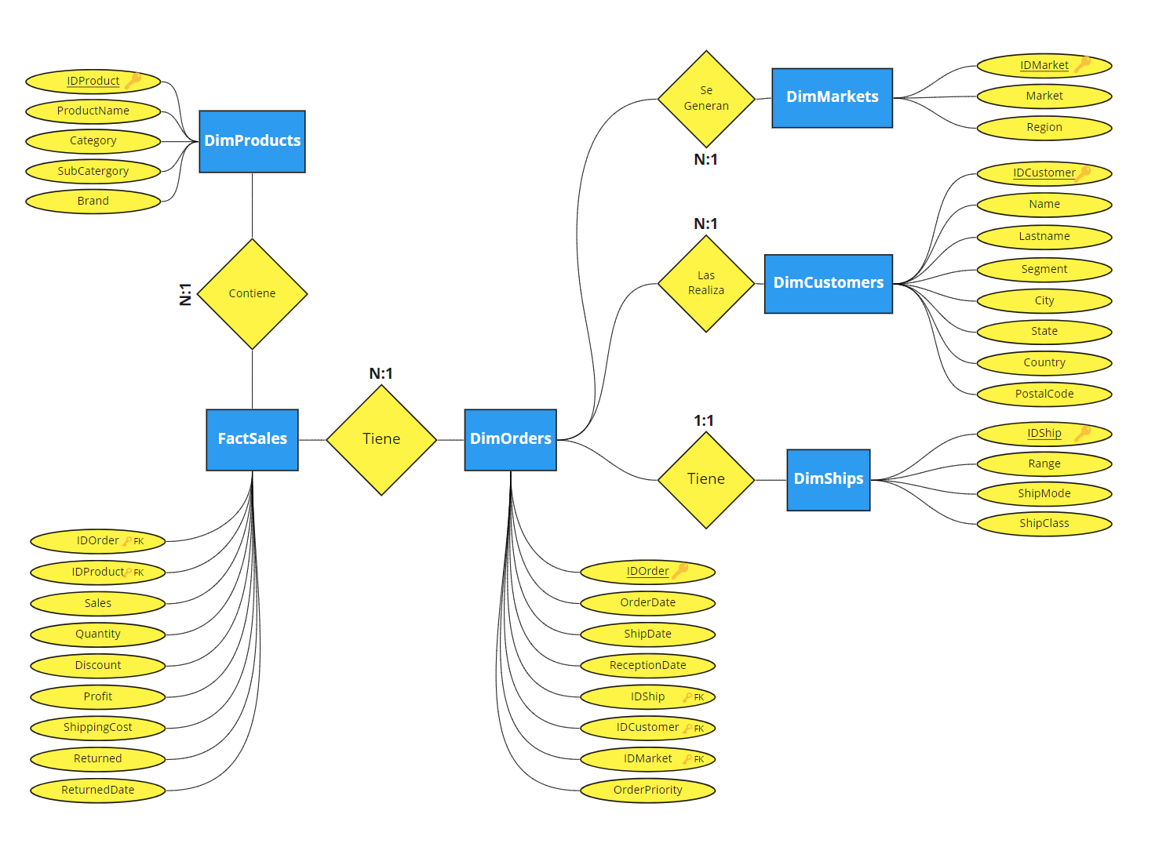
Diagrama Entidad - Relación
Se visualizan las relaciones entre las distintas tablas que formarán parte del proyecto final.

Slide 7
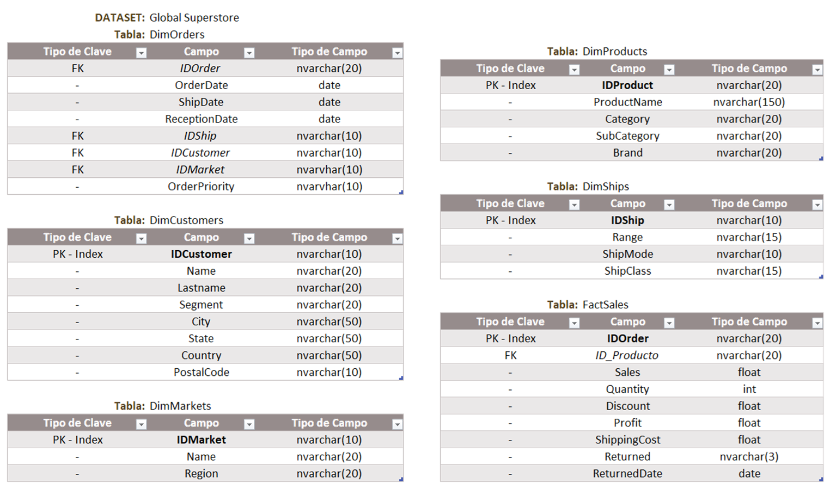
Tablas, campos y claves
Exponemos a continuación los tipos de datos y la correspondiente definición de claves de cada uno de los campos de la base de datos.

Slide 8
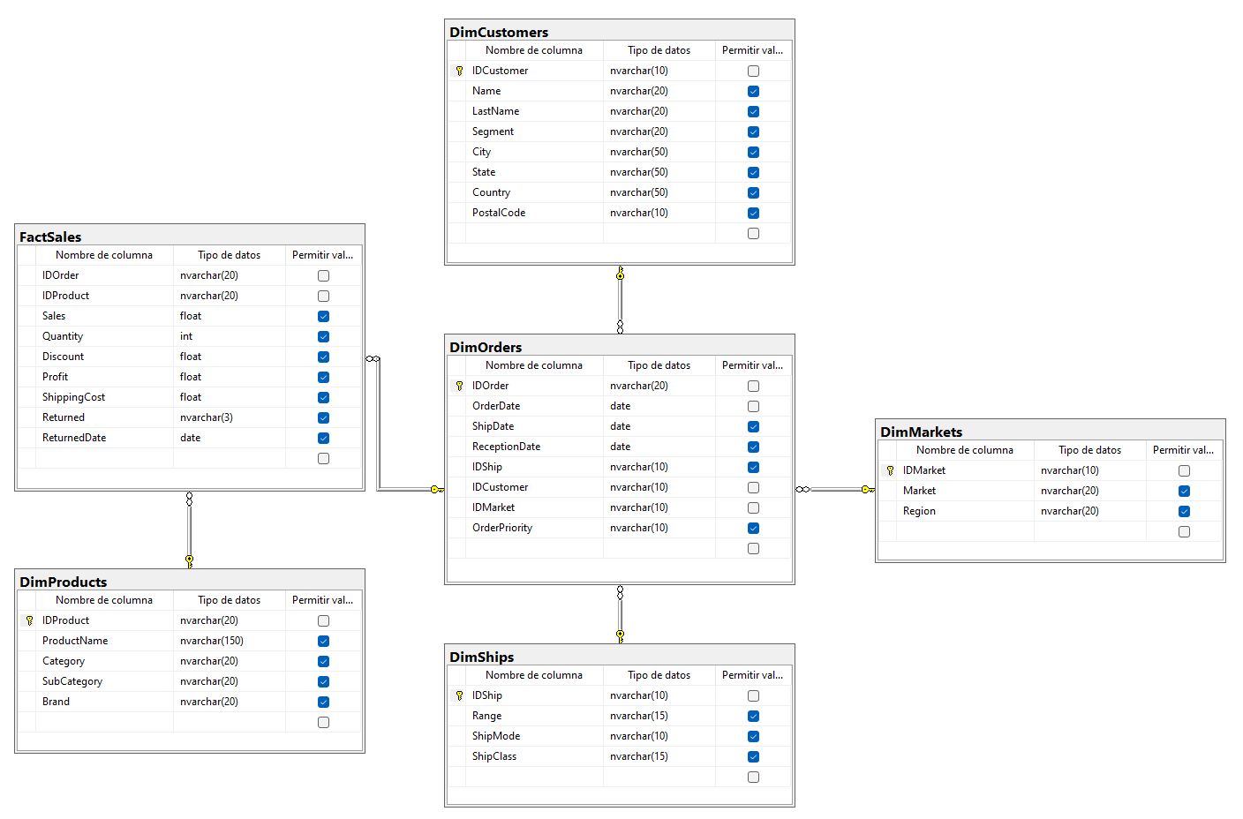
Diagrama principal
Diagrama de relaciones de la base de datos en SQL Server

Slide 9
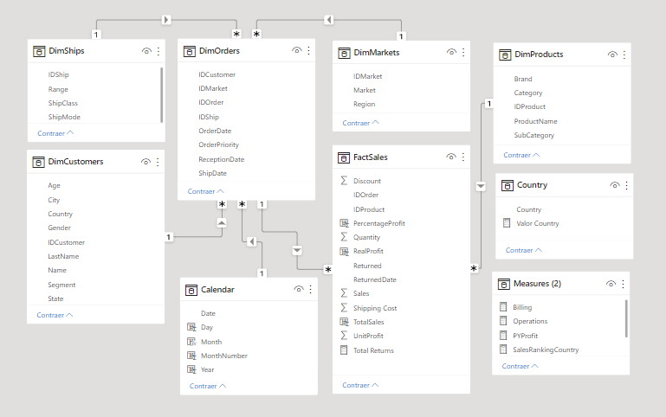
Diagrama principal
Diagrama de relaciones Power BI

Slide 10
Medidas calculadas
Oportunamente se han implementado una serie de medidas calculadas para lograr un óptimo desarrollo del dashboard.
En la tabla FactSales se encuentran 3 columnas calculadas:
TotalSales: Precios de venta totales
PercentageProfit: Porcentaje de ganancia respecto al total de venta
RealProfit: Ganancia real por operación
Luego en la tabla “Mesures” se incorporan 4 medidas calculadas:
Billing: Facturación
Total Profit: Ganancia total
Total Returns: Devoluciones
Operations: Operaciones realizadas

Slide 11
MEDIDAS CALCULADAS AVANZADAS
Del mismo modo se agrega a la tabla “Measures” la medida ShipRatio la cual representa la apropiación del ShippingCost en el importe total de Sales (1 variable + agregación).
La medida PyProfit expone la variación monetaria ventas anuales por año (Contiene 2 variables, time laps , agregación).
Por ultimo la tabla country utilizada como parámetro focaliza las ventas a la cantidad de países y años que desee el usuario.
Las medidas propuestas proporcionan al Dashbord datos neurálgicos, los cuales ofrecen al usuario una fotografía de la eficiencia de los procesos de ventas, respecto a la toma de decisiones, la operatividad del negocio y su evolución .

Slide 12
Diseño de mockup

Slide 13
“Menos es más”
Enfoque
Decidimos diseñar el mockup del dashboard final, enfocándonos en el concepto “Menos es Más”, permitiendo al usuario una rápida visualización y comprensión de la información.
Por lo tanto diseñamos un mockup sin demasiadas pretensiones estéticas, plano, con colores definidos y un gran área para la visualización de los distintos KPI´s, indicadores y gráficos.

Slide 14
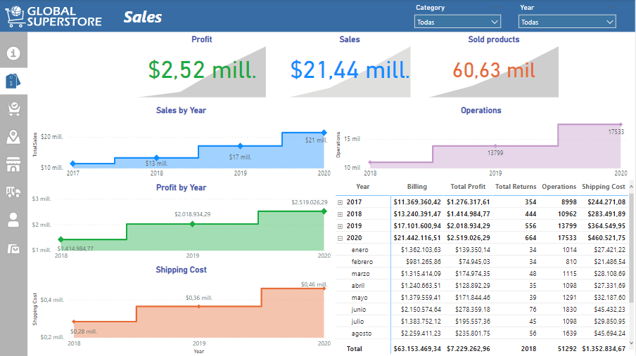
PLANO PRINCIPAL

Slide 15
Elementos del dashboard
Logo de la compañía:
Se coloca en la esquina superior izquierda dándole relevancia y presencia.

Slide 16
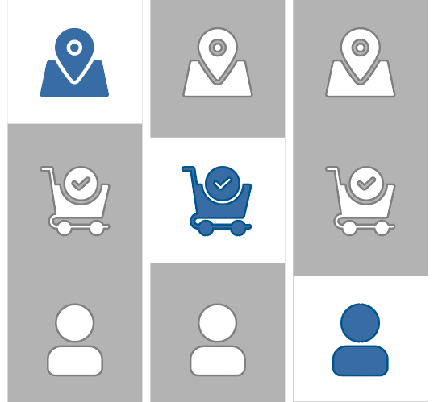
Área del título del informe
Es importante que en todo momento se identifica que representan cada de las visualizaciones.
Con un diseño minimalista, a la izquierda, encontramos un icono que simboliza cada una de las métricas y visualizaciones que requiere el usuario.
Al presionar sobre una de ellas pasa a estar activa coloreándose de azul y colocándose el fondo en blanco.
Barra de navegación

Slide 17
Área de filtros
Dan el control al usuario de estratificar la información.
Área de visualizaciones
Ocupa la mayor parte del dashboard.
Cada gráfico cuenta con un título explicativo, que a su vez funciona como subtitulo del principal.
Los gráficos, de acuerdo al concepto de diseño, serán planos, sin efectos visuales, para lograr una mejor percepción de los mismos.

Slide 18
VENTAJAS DEL mockup utilizado
Lo importante a nivel visual siempre será la información que estamos “narrando”, permitiéndole al usuario las visualizaciones necesarias para lograr una toma de decisiones optima, basada en información precisa, dinámica y eficaz.

Slide 19
Extracción de datos y transformaciones
ETL y Diagrama en Power BI

Slide 20
“Transformarse es evolucionar”
Enfoque
Se decidió estudiar que datos del Dataset original serían útiles, para poder brindar distintos análisis y visualizaciones interesantes, que nos permitan conocer de forma precisa la situación actual del Global Superstore y su evolución.
Una vez identificados, procedimos a incorporar los faltantes, e incluso eliminar aquellos que no nos serían útiles.

Slide 21
Transformaciones
Códigos postales
Solo el 13% de los clientes en el dataset original tenían un código postal asignado, por otro lado esa información no es relevante para los análisis posteriores por lo que decidimos prescindir de esa información eliminando la columna.
Nos pareció importante poder hacer un análisis por el género de los clientes, pero como el dataset no contenía esa información decidimos combinar los datos con un dataset que contiene los géneros de los nombres más populares de EEUU, UK, Canadá y Australia, obteniendo el 98% de los sexos sobre un total de 1590 clientes únicos.
Consideraciones: Aquellos clientes que poseen nombres aplicables a cualquier género, quedaron asignados con uno de ellos indistintamente. Los restantes (2%) quedaron en null, como si no hubieran proporcionado el dato al subscribirse al sitio de la compañía.
Genero de los CLIENTES
Edad de los clientes
Para poder realizar una segmentación de datos, o para saber que producto es el más comprado por un rango etario determinado, se agregó una columna con la edad asignada de manera aleatoria en un rango que va desde los 18 y los 74 años.
Consideraciones: Este dato es aleatorio, por lo que al actualizar los datos volverá a cambiar, condición que consideramos conveniente para el motivo de estudio.
Parámetros
Se crean los parámetros para que sea posible configurar el origen de los datos independientemente desde que computadora se abra el archivo de Power BI

Slide 22
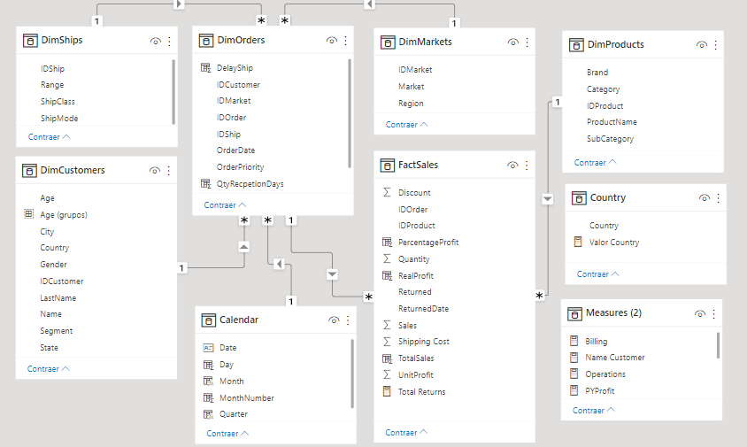
Diagrama principal power bi

Slide 23

Análisis funcional del dashboard
El objetivo principal del diseño del dashboard fue mantener la premisa de “Menos es Mas”.
Presentamos así tres KPI`s que predominan en la portada de la pestaña “Sales”. Porfit, Sales y Sold products son las métricas propuestas y las mismas pueden filtrarse rápidamente dependiendo del análisis que desee realizar el usuario.
Las visualizaciones propuestas comparten el mismo concepto de diseño del dashboard por lo que resultan amigables a la vista y facilitan una rápida comprensión de la información. Las visualizaciones son Sales by year, Profit by year. Shipping cost y Operations
Toda la información que se presenta tanto en los KPIs como en las visualizaciones se encuentra relacionada en su totalidad para brindar una interacción amena con el dashboard.

Slide 24
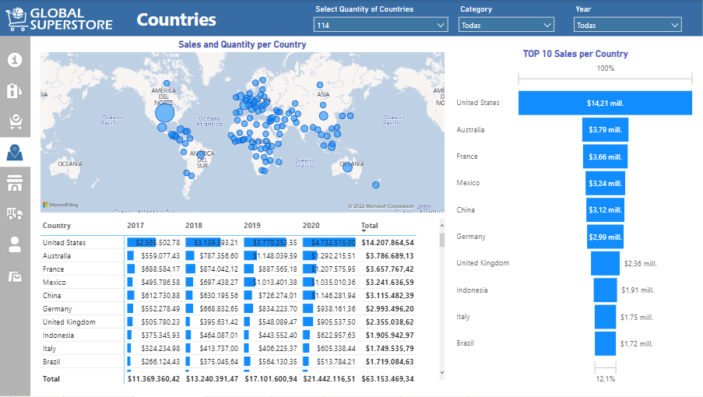
COUNTRIES
La solapa countries continuando con la tendencia de diseño presenta visualizaciones simples que permiten una rápida e interesante navegabilidad del dashboard invitando al usuario a profundizar el análisis de la información tanto como le sea necesario.

Slide 25
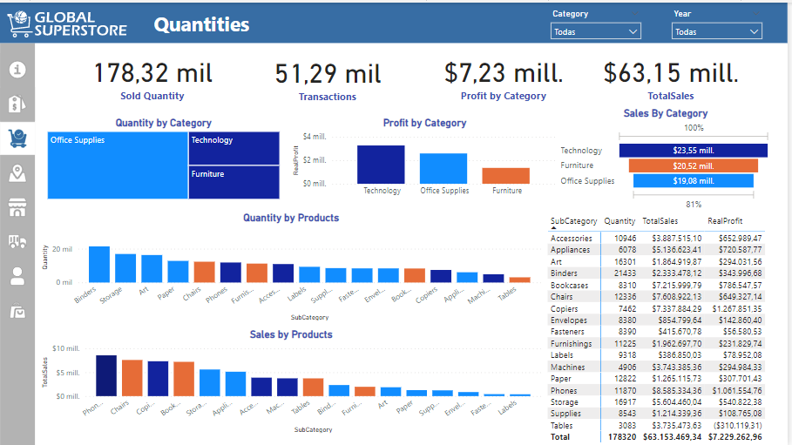
QUANTITIES
La solapa Quantities continuando con el análisis propuesto presenta cuatro datos indispensables como sold Quantity, Transactions, Profit by Category y total sales, expuestos estrategicamente con el concepto de storytelling con sus correspondientes visualizaciones.

Slide 26
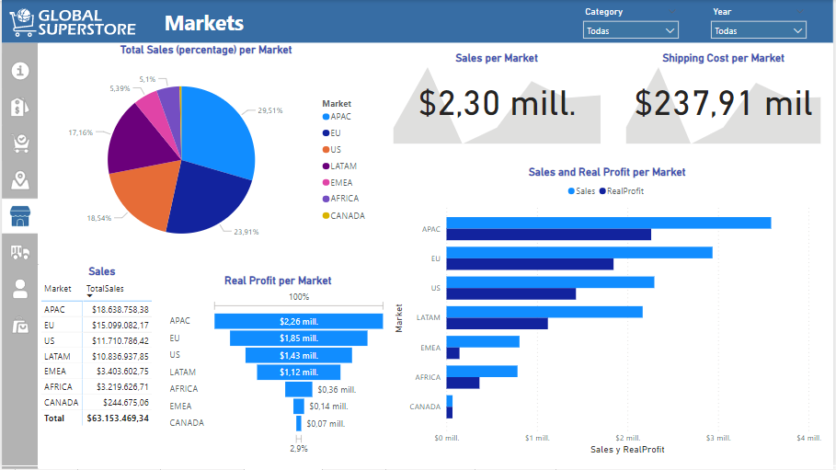
MARKETS
Expone información respecto a la composición tanto de ventas como a costos de envió expuesto en virtud de la localización geográfica del cliente

Slide 27
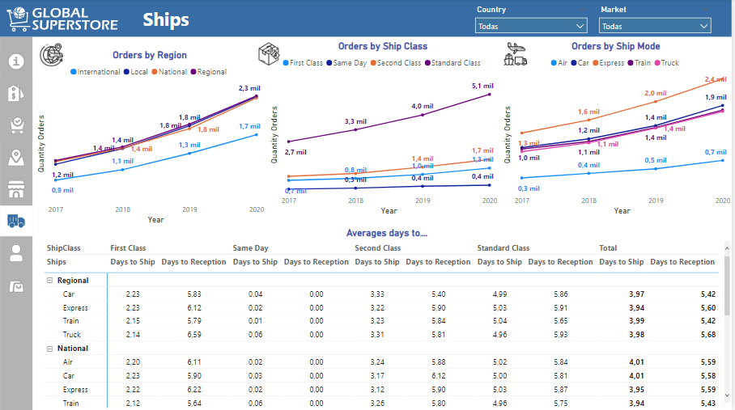
SHIPS
Solapa fundamental para la toma de decisiones y la esfera gerencial.
Expone un gran eslabón dentro de la empresa y muestra de manera detallada todas las implicancia y por menores de mismo.

Slide 28
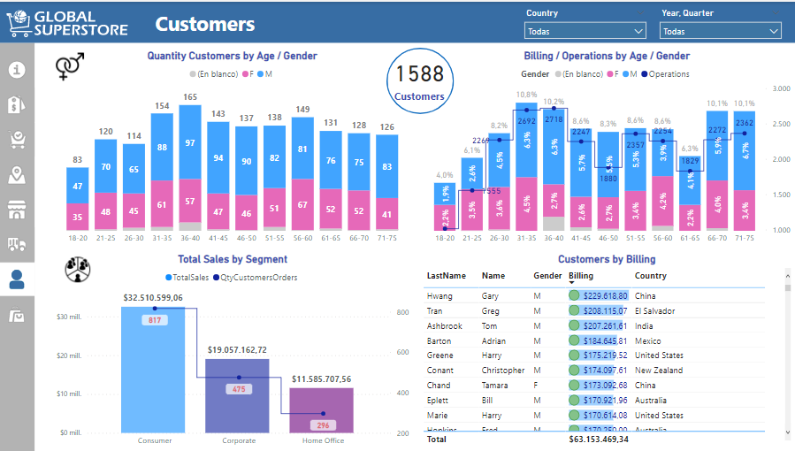
CUSTOMERS
En esta solapa proponemos un análisis detallado del la composición de la ventas, pero enfocada desde las particularidades del cliente.
Información respecto a genero, edad se expone relacionada a los montos de venta y a los totales de operaciones para un análisis detallado y basado en las necesidades e intenciones del usuario

Slide 29
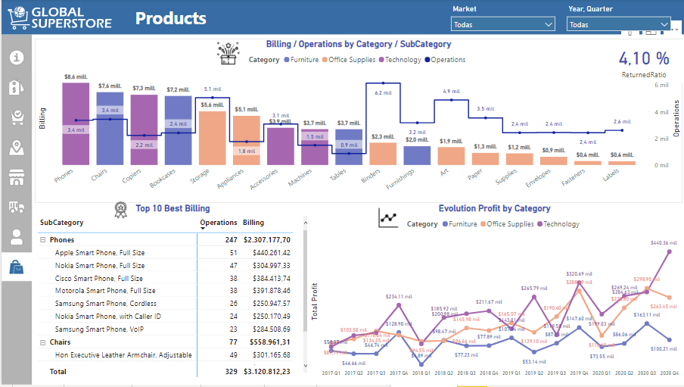
PRODUCTS
Aquí exponemos toda la información referida a los productos disponibles para comercializacion, su distribución en categorías y subcategorias complementado con la información referida a ventas y ganancias.

